Slide 1
boston_data分析

Slide 2
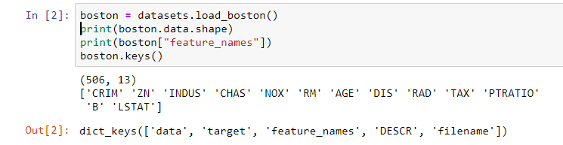
簡單看一下內容

Slide 3
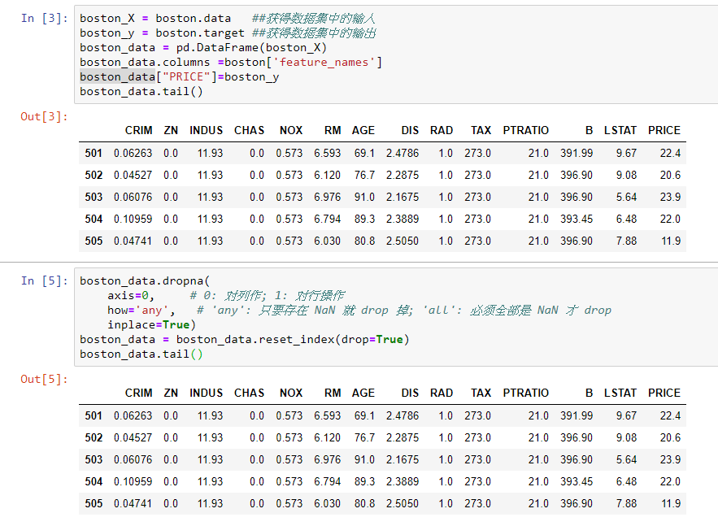
確認沒有空值
Tail()印出來資料數相同

Slide 4
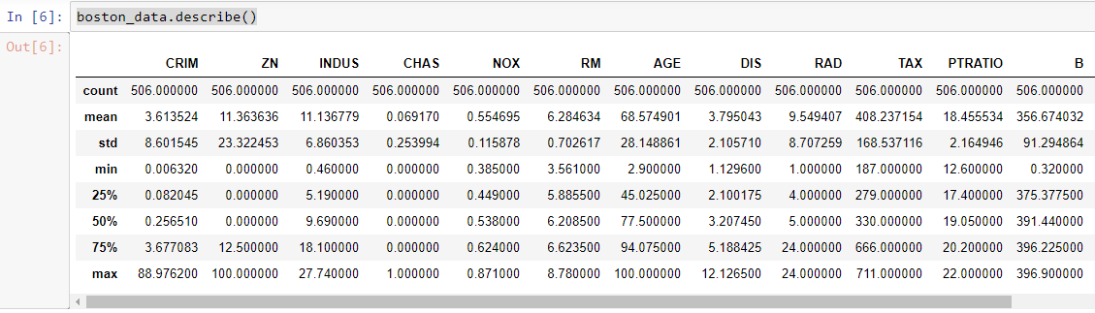
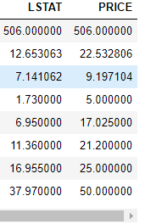
可看基本統計數據內容

Slide 5
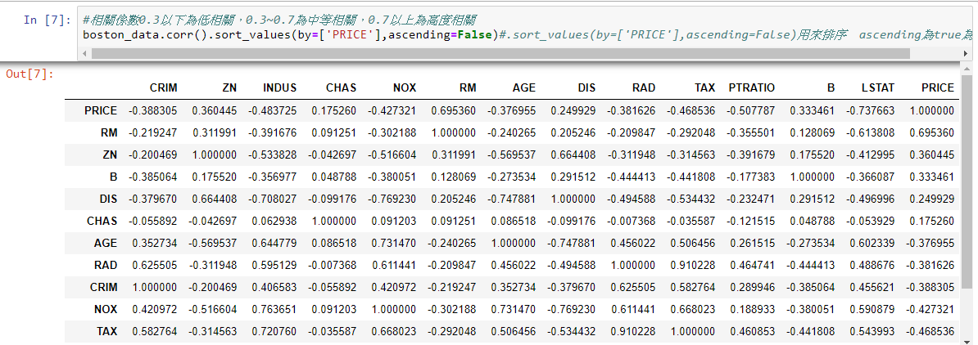
觀察和PRICE相關性
利用函數把PRICE相關性由大到小排序(純正負排序,非相關性排序)
相關係數0.3以下為低相關，0.3~0.7為中等相關，0.7以上為高度相關

Slide 6
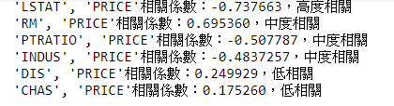
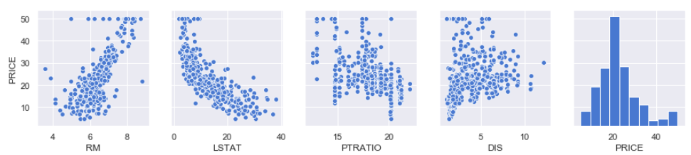
繪圖觀察
我們可以發現RM( 住宅平均房間數量)和PRICE房價如數據所述呈現中度正相關,但極為接近0.7所以看起來有高度正相關的感覺
而LSTAT( 區域中被認為是低收入階層的比率)和PRICE房價呈現高度負相關,即低收入階層越多房價越便宜
PTRATIO(鎮上學生與教師數量比例)和PRICE呈現中度負相關,從圖上已經看不太出來兩者有什麼相關性了
DIS上班區域的距離和PRICE呈現低度正相關從圖中可以說是完全看不出相關性
小結:
因此可以分析出LSTAT, RM ,PTRATIO三者是和房價最息息相關的

Slide 7
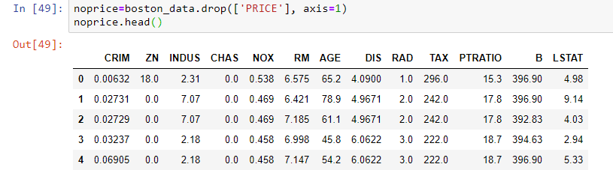
可以拿掉低相關數據嗎?前置作業
去掉PRICE欄位

Slide 8
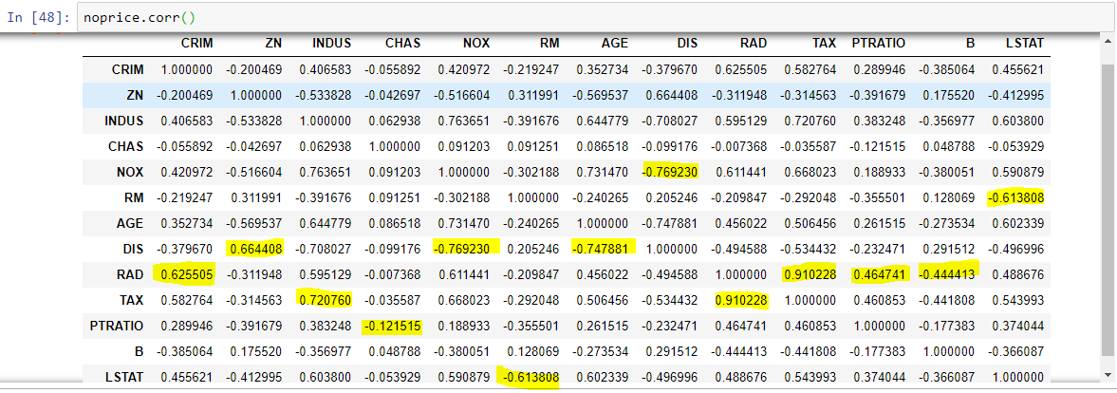
可以拿掉低相關數據嗎?
可以從圖中看出,數據和數據間都是有著不同程度的相關性的,也就是說他也會間接地影響到PRICE,因此僅僅觀察PRICE而去掉對PRICE而言是低相關的數據是不可任意執行的,應該做足測試和討論後再決定

